Slide 1
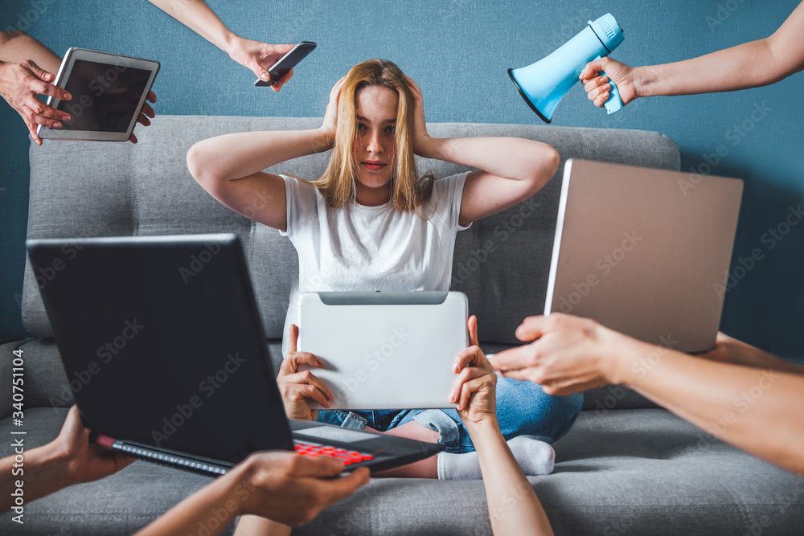
Gefährdungen durch Fehl- und Desinformation
Referent:in, Ort
© shintartanya - stock.adobe.com

Slide 2
Warum sind Falsche Informationen so gefährlich?
01

Slide 3
Was ist Desinformation?
Desinformation sind bewusst falsche oder irreführende Informationen, die:
Absichtlich verbreitet werden
Menschen in die Irre führen
Schäden verursachen können
Oft professionell aufgemacht sind
Zu unterscheiden sind:
Misinformation und Fehlinformation: Unbeabsichtigt falsche Information oder falsch interpretierte Information
Desinformation: Bewusst irreführend

Slide 4
Warum ist das ein Arbeitsschutzthema?
Direkte Gefährdungen
Falsche Arbeitsanweisungen
Unsichere "Life-Hacks" und Tricks
Fehlerhaft übersetzte Bedienungsanleitungen
Manipulierte Sicherheitsdatenblätter
Indirekte Risiken
Fehlentscheidungen durch falsche Daten
Zeitverlust durch Falschinformationen
Vertrauensverlust in echte Sicherheitsmaßnahmen
Rechtliche Konsequenzen

Slide 5
Erkennungsmerkmale
Warnsignale
Sensationelle Überschriften: "Dieser eine Trick..."
Fehlende Quellenangaben
Emotionale Sprache statt sachlicher Information
Widersprüche zu etabliertem Wissen
Anonyme Verfasser
Qualitätsmerkmale
Klare Quellenangaben
Autor/Expertenangaben
Sachliche, neutrale Sprache
Datum der Erstellung/Aktualisierung
Übereinstimmung mit anderen seriösen Quellen

Slide 6
Wichtige Quellen für Desinformation
02

Slide 7
Soziale Medien & Video-Plattformen
Das Problem
Jeder kann Inhalte erstellen und verbreiten – ohne Prüfung oder Qualifikation
Praxisbeispiel: Der Winkelschleifer-YouTuber
Was passierte: Ein YouTuber spannte eine CD in einen Winkelschleifer ein, um sie als "Trennscheibe" für Dachplatten aus Kunststoff zu verwenden.
Die Gefahr: CDs sind nicht für solche Belastungen konzipiert und können bei hoher Drehzahl explosionsartig zerbersten – Verletzungsgefahr durch scharfe Splitter!
Warum gefährlich: Das Video wirkte "professionell" und wurde tausendfach geteilt.

Slide 8
Vielseitige Risiken
Weitere Risikobereiche
DIY-Elektrik ohne Fachkenntnisse
"Schnellere" Verfahren ohne Schutzausrüstung
Chemische "Experimente" ohne Schutzmaßnahmen
Unsichere Improvisationen mit Werkzeugen
Schutzmaßnahmen
Immer Herstellerangaben beachten
Bei Unsicherheit: Fachpersonal fragen
Sicherheitsdatenblätter prüfen
Bewährte Verfahren nicht leichtfertig ändern

Slide 9
Große GEfahr: Schnelligkeit und reichweite
03

Slide 10
Messenger & Soziale Netzwerke
Typische Probleme
Kettennahrichten: "Teile das, um andere zu warnen!"
Falsche Warnungen: Angebliche Gefahren, die nicht existieren
Halbwahrheiten: Teilweise richtige, aber verzerrte Infos
Veraltete Informationen: Alte Warnungen ohne aktuellen Bezug
Arbeitsplatz-Relevanz
Falsche Gesundheitstipps können Arbeitsunfälle fördern
Panik durch Falschmeldungen stört Arbeitsabläufe
Zeitverlust durch Recherche und Aufklärung
Rechtliche Risiken bei Weiterverbreitung

Slide 11
Kein Böser Wille: Fehlerhafte Informationen
04

Slide 12
Technische Dokumentation & Übersetzungen
Häufige Fehlerquellen
Maschinelle Übersetzungen ohne Fachprüfung
Veraltete Handbücher bei Software-Updates
Ungenaue Übertragung von Maßeinheiten
Kulturelle Unterschiede in Sicherheitsstandards
Besonders kritisch
Sicherheitsdatenblätter von Chemikalien
Bedienungsanleitungen für Maschinen
Erste-Hilfe-Anweisungen
Notfall-Verfahren

Slide 13
Blindes Vertrauen auf Automatisierte Systeme
Das Navi-Problem
Realitätscheck: Immer wieder landen Autofahrer in Flüssen, auf Baustellen oder in Fußgängerzonen, weil sie blind ihrem Navigationssystem folgen.
Warum passiert das?
Veraltete Kartendaten: Neue Straßen nicht erfasst
Fehlerhafte Eingabe: Falsche Adresse oder Koordinaten
Systemfehler: GPS-Störungen oder Software-Bugs
Blinder Gehorsam: Keine kritische Prüfung der Route
Arbeitsplatz-Bezug
Lieferfahrten: Verspätungen oder Unfälle
Serviceeinsätze: Zeitverlust und Kosten
Notfälle: Verzögerte Hilfe
Rechtliche Folgen: Bei Unfällen durch falsche Navigation

Slide 14
Mythen, die sich ewig halten
05

Slide 15
Gesundheits- und Sicherheitsmythen
Gefährliche "Hausmittel"
Chemie-Mischungen: Auch natürliche Reiniger können giftig sein
Erste Hilfe: Veraltete oder falsche Methoden
Ergonomie: "Wundermittel" gegen Rückenschmerzen
Schutzausrüstung: Angeblich "bessere" Alternativen
Typische Arbeitsplatz-Mythen
"Handschuhe sind immer sicherer" (nicht bei rotierenden Maschinen!)
"Mehr Schutzausrüstung = mehr Sicherheit"
"Natürliche Stoffe sind ungefährlich"
"Das haben wir schon immer so gemacht"

Slide 16
Wie man sich schützen kann
06

Slide 17
Informationen richtig bewerten
Die 5-W-Methode
WER hat die Information erstellt?
WAS ist die Kernaussage?
WANN wurde sie veröffentlicht/aktualisiert?
WO finde ich weitere Bestätigung?
WARUM sollte ich dieser Quelle vertrauen?
Vertrauenswürdige Quellen
Behörden: BAuA, DGUV, Ministerien
Fachverbände der jeweiligen Branche
Bildungseinrichtungen: Universitäten, TÜV
Etablierte Medien mit Qualitätsjournalismus
Goldene Regel: Je wichtiger die Information für die Sicherheit ist, desto sorgfältiger sollte ich die Quelle prüfen!

Slide 18
Praktische Schutzstrategien
Sofortmaßnahmen
Stopp! Nicht gleich weiterleiten
Prüfen! Quelle und Inhalt kritisch bewerten
Recherchieren! Zweite Meinung einholen
Fragen! Kollegen oder Vorgesetzte konsultieren
Langfristige Maßnahmen
Medienkompetenz kontinuierlich verbessern
Fact-Checking-Tools nutzen lernen
Vertrauenswürdige Quellen identifizieren
Regelmäßige Schulungen besuchen

Slide 19
Abschlussbotschaft

